Slide 1
Rintasyöpä
Tunne rintasi ry
www.tunnerintasi.fi

Slide 2
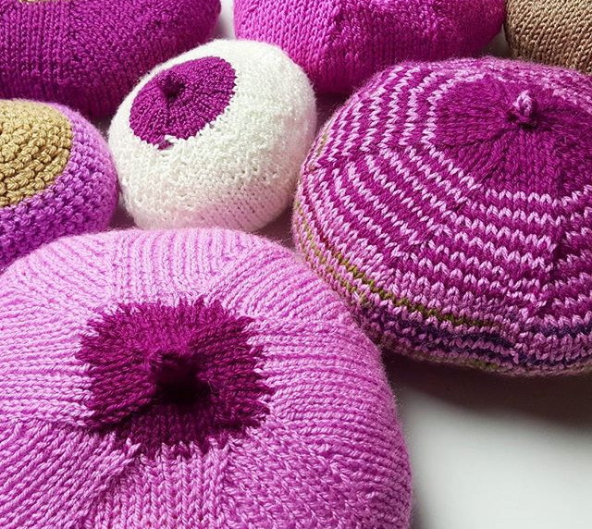
Rintasyöpä
•Suomessa löydetään vuosittain noin 5000 uutta rintasyöpää, joista suurin osa naisilta. Myös muut voivat sairastua:
- noin 30 miestä sairastuu vuosittain
- muita sukupuolia ei ole rekisteröity erikseen
•Tavallisin oire on kiinteä, aristamaton, ympäristöön kiinnittynyt kyhmy rinnassa.
•Yleisin rintasyöpätyyppi on tiehytperäinen (duktaalinen, n. 70%), toiseksi yleisin rauhasperäinen (lobulaarinen, 10-15%).
Notes:
Jos haluat kertoa lisää:
Keski-ikä taudin toteamishetkellä noin 60 vuotta.
Yli 60 -vuotiailta naisilta löydetään yli 60%, 50-59 -vuotiailta yli 20% ja 25-49 -vuotiailta yli 10% rintasyövistä.
Tiehytperäisen ja rauhasperäisen rintasyöpätyypin lisäksi on myös muita, harvinaisempia tyyppejä.
Tulehduksellisessa eli inflammatorisessa rintasyövässä on rintarauhasen tulehdusoireiston kaltainen tila. Se voi olla tyypiltään tiehyt- tai rauhasperäinen. Kyseessä on kliininen diagnoosi, ei erillinen kudostyyppi.
Rintasyövän biologisia alatyyppejä ovat: Hormonipositiivinen, HER2-positiivinen ja Triplanegatiivinen.

Slide 3
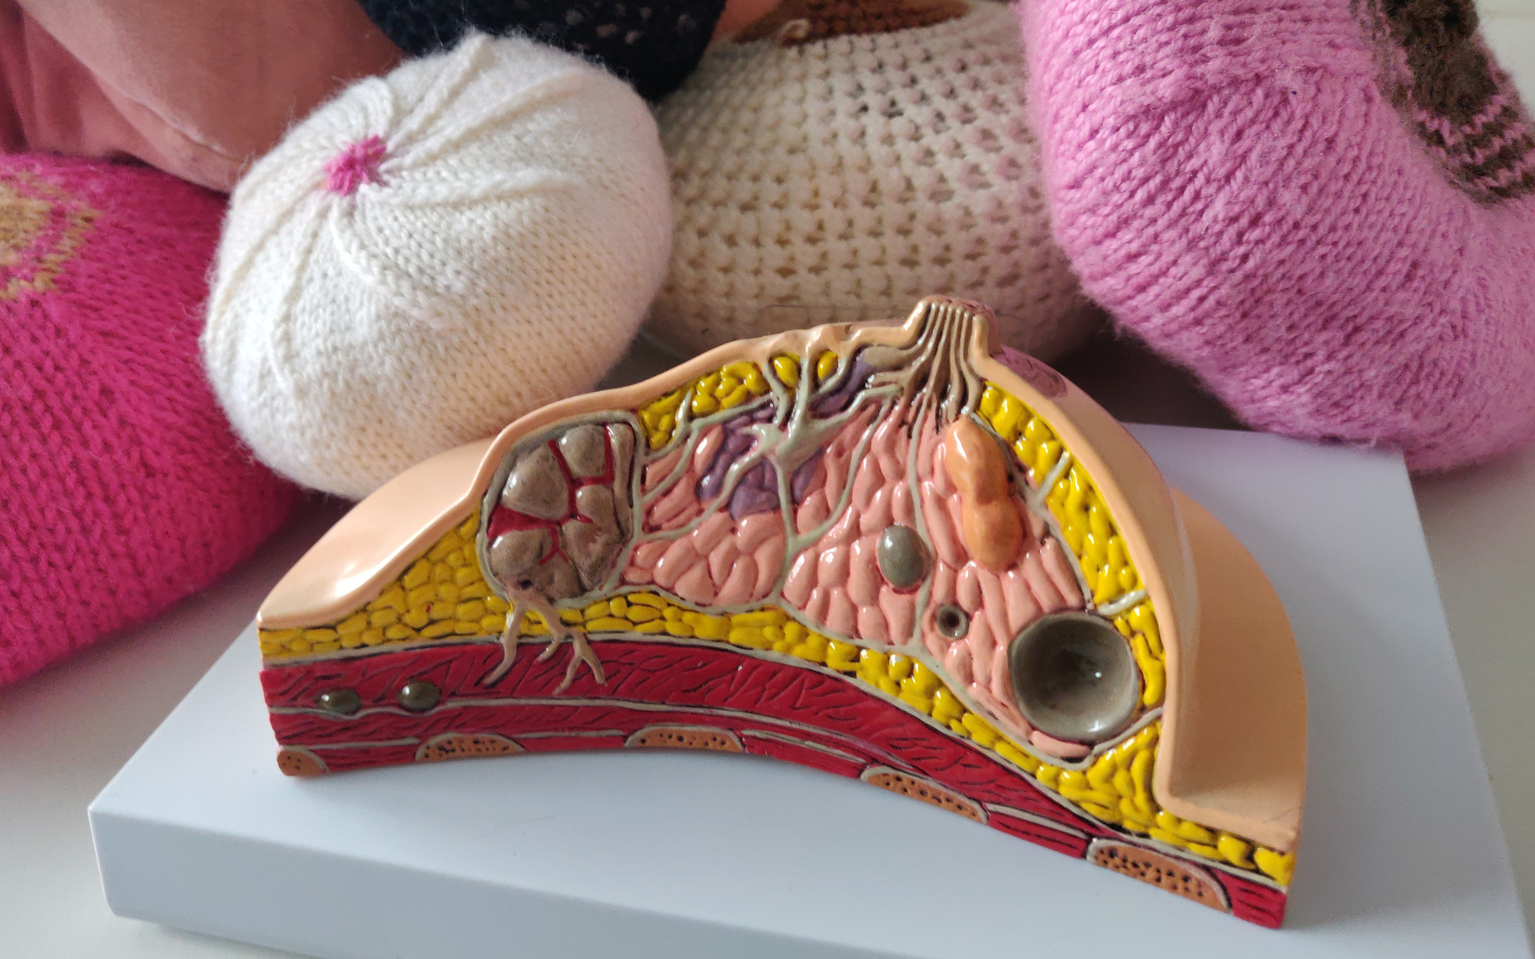
Kuvassa rinnan poikkileikkaus, jossa näkyy rinnan anatomiaa sekä hyvä-ja huonolaatuisia muutoksia

Slide 4
Rintasyövän taustatekijät
•Rintasyövän syntyyn voivat vaikuttaa joukko taustatekijöitä ja niiden yhteisvaikutus.
•Iän ja hormonaalisten tekijöiden tiedetään vaikuttavan rintasyövän syntyyn. Muita tekijöitä ovat esimerkiksi perinnöllinen alttius ja elintavat (ravinto, liikunta, tupakointi, alkoholi).
•Kaikkia rintasyövän aiheuttajia ei tunneta.
•Yksittäisen ihmisen kohdalla on mahdotonta arvioida tiettyä syytä sairastumiselle.
•5-10% rintasyövistä on perinnöllisiä.
Notes:
Jos haluat kertoa lisää:
Estrogeeni on rintasyövän tärkein kasvutekijä.
Vaihdevuosioireiden hormonihoito voi lisätä riskiä sairastua rintasyöpään erityisesti, jos hoito jatkuu pitkään.
Emättimen kuivuusoireiden paikallishoito estrogeenilla on kuitenkin turvallista.
Hormonaaliseen raskaudenehkäisyyn (e-pillerit ja hormonikierukka) liittyvä riski on melko pieni.
Sairastumisen riskiä lisäävät:
Varhainen kuukautisten alkamisikä ja myöhäiset vaihdevuodet
Lapsettomuus
Ensisynnytys yli 30 vuoden iässä
Tiivis rintakudos

Slide 5
Rintasyövän ennuste
Yli 30 prosentilla sairastuneista ei ole yhtäkään edellä mainituista riskitekijöistä-> toisaalta kaikki eivät sairastu, vaikka riskitekijöitä olisi useita.
Jokainen rintasyöpä on erilainen ja hoito valitaan yksilöllisesti*.
Tilastojen mukaan noin 91% kaikista rintasyöpään sairastuneista on elossa viiden vuoden kuluttua sairauden toteamisesta.
Rintasyövän yksilöllinen ennuste on kuitenkin monen tekijän summa.
Rintasyövän ennuste on koko ajan parantunut johtuen syövän varhaisesta toteamisesta ja hoitojen kehittymisestä.
Notes:
*Riippuen rintasyövän tyypistä, kasvaimen koosta, leviämisestä imusolmukkeisiin.

Slide 6
Notes:
* Tietynlainen = bilateraalinen eli molemminpuolinen rintasyöpä alle 50-vuotiaalla, kolmoisnegatiivinen tai medullaarinen rintasyöpä alle 60-vuotiaalla
Lähisuku
1. asteen sukulaiset (vanhemmat, sisarukset, lapset)
2. asteen sukulaiset (isovanhemmat, tädit, sedät, enot, lastenlapset).

Slide 7
RINTASYÖPÄ JA PERIMÄ
Suositus, jos on todettu kohonnut riski sairastua:
• säännölliset tutkimukset aloitetaan 25-35-vuotiaana tai 5 vuotta aikaisemmin kuin suvun nuorin rintasyöpään sairastunut
•säännöllinen rintojen omatarkkailu
•kerran vuodessa mammografia ja ultraäänitutkimus
Notes:
Lisätietoa:
Mikäli todetaan perinnöllinen, rintasyövälle altistava geenimuutos, säännölliset tutkimukset aloitetaan 25-35-vuotiaana tai 5 vuotta aikaisemmin kuin suvun nuorin rintasyöpään sairastunut.
Esimerkiksi jos suvun nuorin rintasyöpään sairastunut on sairastunut 35-vuotiaana, niin tutkimukset aloitetaan 30-vuotiaana.

Slide 8
Rintasyöpä miehillä
Riskitekijöitä:
Suvussa esiintyy rintasyöpää
Perimä (geenimuutokset, kromosomipoikkeavuus*)
Poikkeava estrogeeni/testosteroni –suhde
Syitä: ylipaino, runsas alkoholin käyttö, maksakirroosi, eturauhassyövän estrogeenihoito
Miehet sairastuvat naisia keskimäärin vanhemmalla iällä
Diagnoosi saattaa viivästyä, koska ei osata epäillä** -> ns. naisten sairaus
Notes:
*Esimerkiksi BRCA2, CHEK-2, Klinefelterin oireyhtymä (yksi tai useampi ylimääräinen x-kromosomi)
** Ei mies itse eikä terveysalan ammattilainen

Slide 9
Terveyttä edistäviä valintoja
•Keinoa rintasyövän estämiseksi ei ole, mutta terveelliset elintavat voivat jonkin verran vähentää syöpäriskiä.
•Liikunta voi vähentää rintasyöpäkuolleisuutta ja syövän uusiutumisen riskiä. Lisäksi se auttaa selviytymään paremmin syöpähoitojen haittavaikutuksista.
•Ravitsemus: Viralliset ravitsemussuositukset ja välimerellinen ruokavalio edistävät yleistä hyvinvointia ja mahdollisesti myös syöpäterveyttä.
•Alkoholi: Suositeltavaa on mahdollisimman vähäinen käyttö.
•Painonhallinta: Tavoitteena painoindeksi arvojen 18.5-24.9 välillä.
Notes:
Jos haluat kertoa tarkemmin:
Ylipaino lisää todennäköisyyttä sairastua vaihdevuosi-iän jälkeiseen rintasyöpään.
Esimerkiksi värikkäät kasvikset, kala, kuidut, marjat, hedelmät, pehmeät rasvat, oliiviöljy, pähkinät hyviä ravitsemuksen raaka-aineita.
Runsas alkoholinkäyttö on riskitekijä kaikenikäisille, turvallista annosrajaa ei rintasyövän suhteen ole.
Elintavoissa useiden suojaavien tekijöiden yhdistäminen on hyödyllistä.
Elintapojen on arvioitu selittävän noin 30 % rintasyöpätapauksista (https://www.terveyskirjasto.fi/terveyskirjasto/tk.koti?p_artikkeli=dlk00618).

Slide 10
Rintojen tutkiminen
Rintojen säännöllinen omatarkkailu
Lääkärin kliininen tutkimus
Mammografia
Rintojen ultraäänitutkimus
Tarvittaessa magneettitutkimus
Kudosnäyte
Seulontamammografia:
Kuvaukseen kutsutaan 50-69 -vuotiaat naiset
Kuvaus tehdään kahden vuoden välein
Seulontakuvauksessa löydetään n. 40% rintasyövistä
Notes:
Tarkemmin:
Rintojen säännöllinen omatarkkailu edistää omien rintojen tuntemusta ja rintasyövän varhaista toteamista.
Seulontamammografian tarkoitus on löytää rintasyöpä varhaisessa vaiheessa, oireettomilta naisilta. Tärkeää osallistua!
Jos omatarkkaillessa rinnasta löytyy huolestuttava muutos, on otettava yhteys terveysalan ammattilaiseen, joka tekee rintojen kliinisen tutkimuksen.
Gynekologikäynnillä kannattaa myös pyytää rintojen kliinistä tutkimista.
Tarvittaessa teetetään tarkempia selvityksiä eli kliininen mammografia, rintojen uä-tutkimus, joskus magneettitutkimus sekä kudosnäyte rinnasta.

